Slide 1



STRATÉGIE D’EXPORTATION ET CARTOGRAPHIE D’ACCÈS AU MARCHÉ
Achille BASSILEKIN III
Secrétaire Général du Ministère du Commerce
(CAMEROUN)
Belgique, Bruxelles, du 20 au 21 février 2018

Slide 2
1. Introduction
Document de Stratégie pour la Croissance et l’Emploi (DSCE) VS Vision 2035
Consolidation de l’excédent commercial du Cameroun vis-à-vis de l’UE
Formulation de la Stratégie Nationale des Exportations (Objectifs de 2020 à 2035)
Elargissement de la base exportatrice du Cameroun
Diversification économique du pays
Meilleur ancrage dans les chaînes de valeur mondiales (CVM).

Slide 3
2. Présentation de la Cartographie d’accès au marché

Slide 4
2. Présentation de la Cartographie d’accès au marché

Slide 5
3. Mise en évidence des contraintes et outils d’amélioration de la compétitivité des exportations camerounaises
contraintes
Contraintes des producteurs face aux marchés cibles de l’UE ( Règles d’origine, contrôle sanitaire de denrées alimentaires d’origine non animale et étiquetage de certains produits, la multiplicité des normes propres aux distributeurs)
Contraintes liées aux exigences règlementaires de l’UE et des pays cibles ( Système de normalisation et les mesures SPS)
Contraintes domestiques ( les procédures relatives à l’exportation: intervention de plusieurs acteurs publics et privés dans l’activité d’exportation; les prélèvements à l’exportation)
Contraintes nationales au développement des exportations (qualité du coût des intrants, qualité des infrastructures de transport et de conservation; manque de professionnalisation des exportateurs; défaut de conditionnement et d’étiquetage)

Slide 6
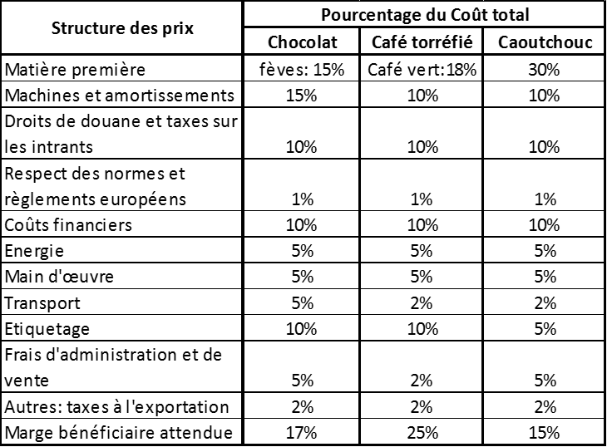
3. Mise en évidence des contraintes et outils d’amélioration de la compétitivité des exportations camerounaises
contraintes liées à la compétitivité: exemples des structures de prix du chocolat, du café et du caoutchouc
L’analyse du tableau ci-contre, révèle que les leviers sur lesquels agir pour améliorer substantiellement la compétitivité du chocolat et du café camerounais sont: les droits de douane sur les intrants ; les coûts financiers (coût du crédit); le coût de l’étiquetage qui paraît excessif; la marge bénéficiaire attendue des producteurs.
S’agissant du caoutchouc, on pourrait agir sur: les droits de douane sur les intrants ; les coûts financiers (coût du crédit); la marge bénéficiaire attendue des producteurs.

Slide 7
3. Mise en évidence des contraintes et outils d’amélioration de la compétitivité des exportations camerounaises
Contraintes liées à la connectivité
Le potentiel d’accès des PME/PMI camerounaises au marché de l’UE demeure limité par des taux de connectivité relativement faibles (30% des PME/PMI utilisent internet). Des contraintes liées au développement du commerce électronique découlent de:
coût élevé et insuffisance des infrastructures TIC (taux de pénétration de 18%) ;
sécurité insuffisante et la faible adoption des transactions en ligne ;
sous-développement des plateformes de paiement électronique ;
caractère embryonnaire du système d’adressage, et fiabilité relative du dispositif de livraison des colis ;
environnement juridique et institutionnel peu incitatif.

Slide 8
4. Utilisation des outils juridiques liés à la politique commerciale
La mise en œuvre de l’APE a déclenché le processus de la convergence juridique et réglementaire entre le Cameroun et l’Union Européenne.
Des séminaires sur l’utilisation des outils liés à la politique commerciale ont été organisés: le règlement des différends et les contrats commerciaux, les pratiques anticoncurrentielles et la défense commerciale. Ces ateliers ont notamment contribuer à:
poser les jalons de la sécurité juridique des opérateurs et parties aux transactions;
Jeter les bases de la prévisibilité pour l’accomplissement de leurs droits et obligations par les camerounaises et européennes;
capaciter et les préparer les opérateurs économiques à la résolution de conflits à travers des mécanismes les bons offices, la médiation, l’arbitrage entre autres;
permettre aux entreprises impliquées dans les APE à tirer parti des mécanismes interétatiques de règlement des différends ou tout simplement à minimiser les risques juridiques

Slide 9
5. Recommandations pour améliorer les exportations camerounaises vers l’UE
Recommandations pour le renforcement des exportations ( Définir le statut d’exportateur agréé, disséminer régulièrement les démarches et formalités douanières de l’Union européenne, et demander un numéro EORI, réduire le nombre d’acteurs intervenant dans l’activité d’exportation, faciliter la mise à disposition de services professionnels de logistique en faveur des entreprises camerounaises exportatrices, organiser un système de veille commerciale vis-à-vis de l’Union Européenne et améliorer les capacités d’exercice de la diplomatie économique, encourager la mise en place de plateformes de commerce en ligne )
Recommandations pour remédier aux contraintes des producteurs camerounais pour accéder aux marchés cibles de l’Union européenne et les mettre à niveau (l’harmonisation de la réglementation nationale en matières des OTC et SPS avec les standards internationaux, la mise en place d’une infrastructure de qualité, la facilitation des investissements pour la mise à niveau, notamment par le biais de la facilitation de l’accès au crédit, la mise en adéquation des formations (universitaires et autres) avec les besoins des entreprises, etc. )
Recommandations pour remédier aux contraintes des producteurs camerounais qui affectent la compétitivité de leurs produits et services (réduire les droits de douane et taxes à l’importation des intrants importés, par la mise en œuvre pleine et effective de l’APE avec l’Union européenne et des accords d’intégration régionale CEMAC / CEEAC; promouvoir le label « made in Cameroun »; mise sur pied de l’Agence de promotion des exportations (APEX) prévue par les textes régissant le Commerce Extérieur au Cameroun; la mise en place d’un mécanisme de veille commerciale, etc.)

Slide 10
6. Les bonnes pratiques inspirées par le programme d’assistance technique
Mise sur pied d’un mécanisme d’habilitation à la profession d’exportateur;
Accompagnement des entreprises au regard du défaut de conditionnement et d’étiquetage (formation à l’étiquetage, vulgarisation de la règlementation sur le conditionnement des produits);
Mise en place des infrastructures de qualité (opérationnalisation du laboratoire de métrologie pour l’étalonnage des poids et mesures);
Mise en place d’une infrastructure et de systèmes de paiement sécurisés en lignes;
Institutionnalisation d’ateliers de sensibilisation et de formation des acteurs intervenants dans le commerce électronique;
Renforcement de la production des normes et leur vulgarisation (appui à l’ANOR et tous les départements concernés pour mettre à disposition des normes dans les filières prioritaires);
Lancement d’un système d’adressage pour faciliter la livraison des colis: arrivée prochaine de la compagnie what3words;
Amorce de la réflexion sur le développement de la connectivité comme facteur d’optimisation de l’accès au marché cible de l’UE dans le cadre de l’APE.

Slide 11
7. Comment aller de l’avant ?
Les nouveaux besoins d’assistance technique
la formulation d’une stratégie nationale du commerce des services ;
la mise en place des programmes de sécurisation et d’inventaire du patrimoine culturel ;
réalisation d’une étude d’impact des taxes sur la compétitivité de la destination Cameroun ;
la formation des acteurs intervenant dans le commerce électronique ;
mise en place de système d’adressage pour les résidentiels et les locaux commerciaux ;
formulation d’une stratégie nationale du commerce électronique;
Construction d’un dispositif national de veille commerciale.
b) L’organisation d’une concertation nationale sur les exportations
30 janvier 2018;
Mise en place des Sous-comités sectoriels
CONCLUSION

